Slide 1
hello
Notes:
Helló, Havasi Zoltán vagyok a kirowski stratégiai tervezője!
Hadd kezdjem egy személyes vallomással: nem vagyok egy szórakoztató fazon. Soha nem is voltam. Kamaszként olyan jelzőkkel illettek a korombeli lányok, hogy „olyan okos vagy” meg „kedves és segítőkész”. Hát ebből nem lett randevú, legfeljebb megírhattam a leckéjüket. Mióta boldog házasságban élek, már az sem zavar, hogy nem múlik el nap, hogy a gyerekeim ne vágnák a fejemhez: „Apa, nem vagy vicces!”. Most már tudom, nem gond, hogy nem vagyok egy szórakoztató fazon. Hogy mi köze mindennek az előadásomhoz? Remélem, a végére világos lesz!

Slide 2

advermation
subvertisement
advertorial
promo-tainment
edvertorial
murketing
entertoyment
fictomercial
Notes:
A téma feldolgozását a márkázott tartalom fogalom tisztázásával kezdtem. Több forrásból is körbejártam a témát, az egyik http://www.wordspy.com/categories/marketing.asp volt. Ez az oldal új jelenségeket leíró új szavak gyűjtésével foglalkozik. A releváns találatokból az a kép rajzolódott ki, hogy a márkázott tartalom valamilyen szerkesztett tűnő, szórakoztató tartalom.

Slide 3

Branded
content
Branded
entertainment
Notes:
A google insight segítségével azt is megnéztem, hogy akik a branded content kifejezésre keresnek, azok milyen más szavakat használtak még. Egyetlen kapcsolódó kifejezést találtam, a branded entertaintment-et. Felmerül bennem a kérdés: Vajon minden tartalom szórakoztató, amit fogyasztunk?

Slide 4
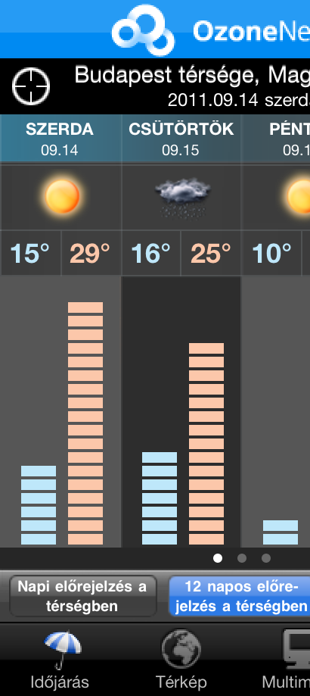
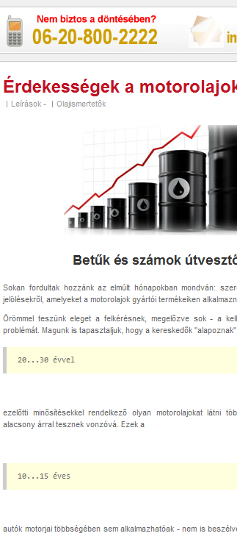
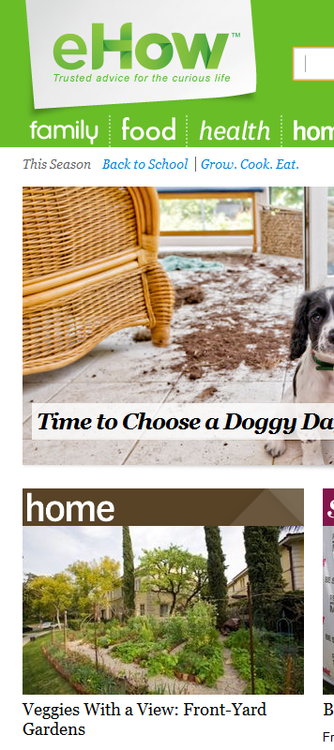
Notes:
Amikor olyan aktuális információra van szükségünk, mint hogy milyen idő lesz holnap?
Vagy, hogy hogyan válasszunk motorolajt?
Esetleg hogyan neveljünk kutyát, vagy éppen gyereket?
Ezek nem szórakoztató tartalmak, mégis értékesek a számunkra.

Slide 5
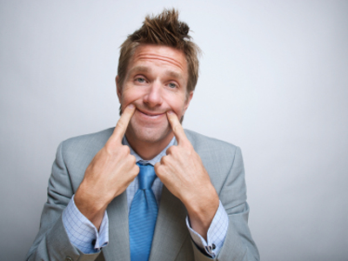
Nehéz szórakoztatónak lenni
Notes:
Arról nem is beszélve, hogy nehéz szórakoztatónak lenni – nem csak az olyan nem szórakoztató embereknek, mint nekem.
Ma már nem elég évente egyszer előállni egy nagy dobással. Leforgatni nagy pénzből a nagy ötletet, amit nagy büdzséből nyomunk a tévében.
Ha szórakoztatni akarsz folyamatosan, minden csatornára optimalizáltan kell jelen lenned.
És nem is áll jól mindenkinek …

Slide 6
http://www.youtube.com/watch?v=qkqe5prrNeM
Notes:
Nemrégiben cseréltem le a VW-emet egy másik VW-re …

Slide 7


Ha nem szórakoztató, akkor …?
Notes:
Ha nem szórakoztató, akkor mi? Mi jut először eszünkbe arról, ami nem szórakoztató?

Slide 8
Ami nem szórakoztató, az unalmas?
Avagy a márkázott tartalom hasznos is lehet

Slide 9
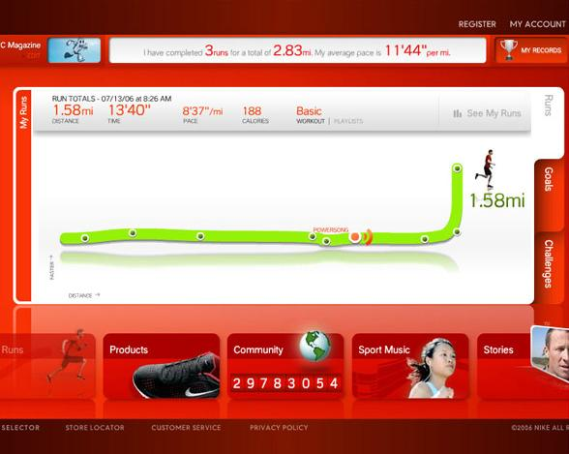
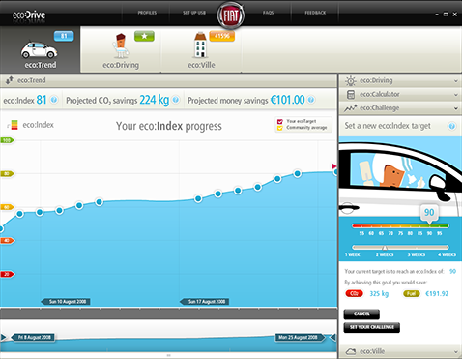
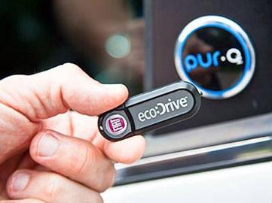

Hasznos hirdetés
Notes:
Hasznos hirdetés az a márkához kötődő tartalom, amit a fogyasztó hasznára válik.
Ilyen például a Nike+ http://nikerunning.nike.com/nikeos/p/nikeplus/en_EMEA/plus/#//dashboard/
Vagy éppen a Fiat EcoDrive http://www.fiat.com/ecodrive/

Slide 10
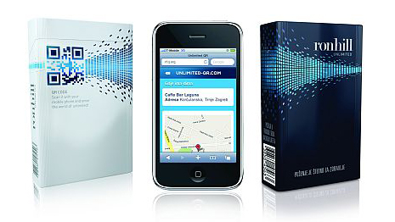

Notes:
Horvátországban sokan dohányoznak, így nehezen éleik meg a szigorodó szabályozást. Felértékelődnek azok a szórakozóhelyek, ahol még lehet füstölni. Ezt ismerte fel a ronhill, és készítette el azt a mobil alkalmazását, amit a cigarettás dobozára helyezett QR kóddal lehet aktiválni. A felhasználó aktuális helyét felismerve ajánl a közelben olyan szórakozóhelyeket, ahol lehet dohányozni. Hasznos!

Slide 11
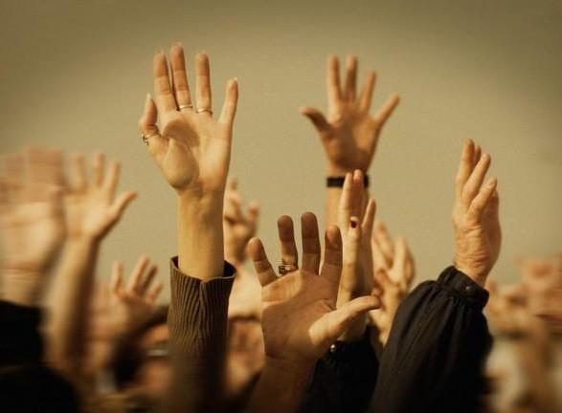
Ki vett már fel lakáshitelt?

Slide 12
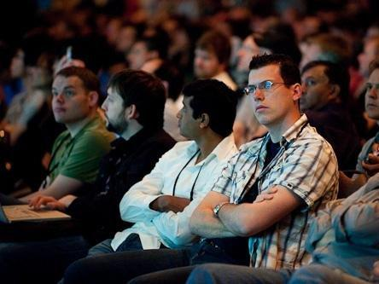
Ki vett már fel lakáshitelt
csak azért, hogy eladósodjon?

Slide 13
Nos, nagyjából mindenki hasonlóan gondolkodik
Lakást szeretnék venni, a hitel az ehhez szükséges eszköz
Hosszú időre elkötelezem magamat, szeretnék a lehető
legjobban dönteni
Notes:
A potenciális lakáshitel ügyfelek elsősorban lakást szeretnének venni, amihez hitelre van szükségük.
Ha a lakásvásárlásban tudjuk segíteni őket, akkor talán könnyebben válnak ügyfelünkké, amikor a finanszírozásra kerül sor.

Slide 14
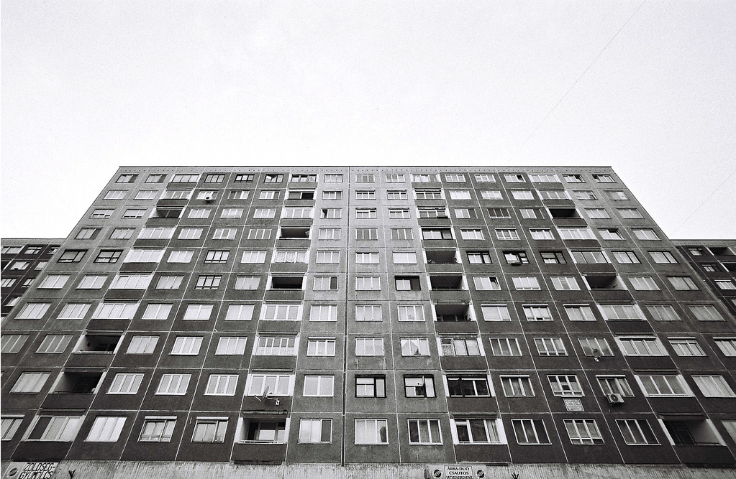
A legjobb hitel is lehet drága, ha nem a megfelelő lakásra költjük
Notes:
Különösen igaz ez, ha belegondolunk, hogy még a legjobb hitel is drága, ha olyan lakásra költjük, amiben nem szívesen élünk.
Míg, ha álmaink otthonában, de legalábbis adott keretek között a legjobb otthonban élhetünk, akkor könnyebben viseljük el a hitellel vállalt kötelezettségeinket is.

Slide 15

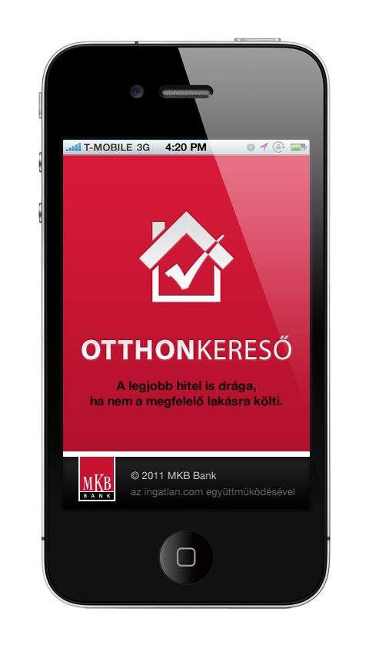
Notes:
Ebből a felismerésből született az MKB ügyfelünk részére készített Otthonkereső alkalmazás.

Slide 16
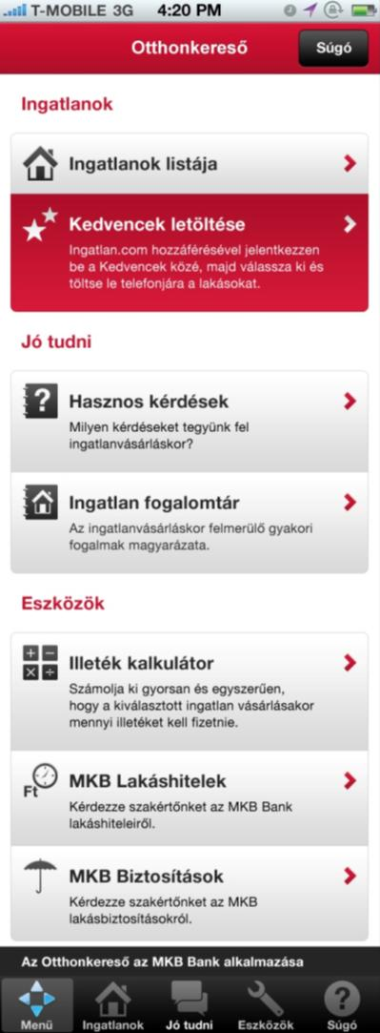
Notes:
Az ingyenes alkalmazás segítségével:
- Egyszerűen letöltheti az ingatlan.com-ról Kedvenc lakásainak adatlapjait.
- Elkészítheti a saját ingatlanjai adatlapját is.
- A lakások adatlapjához szöveges- és hangjegyzeteket, valamint képeket csatolhat.
- Emellett olyan hasznos tudnivalókat és fontos kérdéseket is megismerhet, melyekkel ingatlanvásárlás előtt mindenképpen érdemes foglalkozni.
- Sőt, az alkalmazás használatával a Bank szakértőivel is kapcsolatba léphet lakáshitel és biztosítás témakörben, valamint az Illeték kalkulátor segítségével a vásárlás utáni illeték nagyságát is kiszámolhatja.

Slide 17
Kit választanál?
Notes:
Akkor most a szórakoztató, vagy a hasznos márkázott tartalom a jó?
Az attól függ …

Slide 18
Nagy, jelentőségteljes döntés
Érzések,
benyomások
Tények
Mindennapos, jelentéktelen
Consumer Connection Study,
Magyarország, teljes minta
Notes:
Függ attól, hogy mekkora döntést hozunk és jellemzően mi van ránk ebben hatással.

Slide 19
Nagy, jelentőségteljes döntés
Érzések,
benyomások
Tények
Mindennapos, jelentéktelen
Consumer Connection Study,
Magyarország, teljes minta

Slide 20
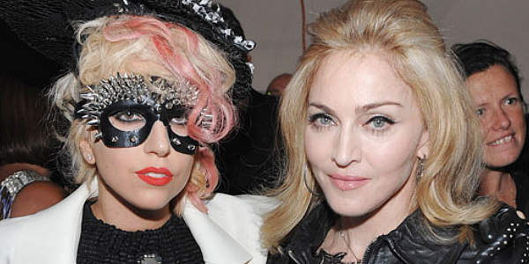

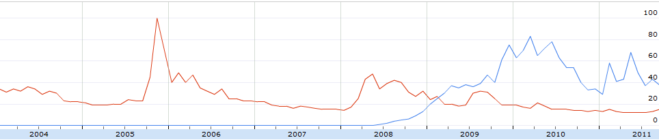
Hóbort, vagy trend?
Notes:
Fontos látni azt is, hogy a márkázott tartalom most egy felkapott jelenség, de a mélyben olyan változások zajlani, amik hosszú időre megváltoztatják az iparunkat. És ezzel együtt kell változzon a gondolkodásunk is!

Slide 21

Notes:
Eddig két műsorszám közé ékelve próbáltuk lenyeletni a kereskedelmi üzeneteinket. Ha eszel egy kis spenótot, akkor kaphatsz egy kis csokit!
Ha nem változtatunk a hozzáállásunkon, akkor a márkázott tartalom maga nem lesz vonzóbb a fogyasztónak. Mintha csokival vonnánk be a spenótot. Ettől még nem lesz kívánatosabb, nem fog jobban ízleni.
Más szemléletre van szükség!

Slide 22
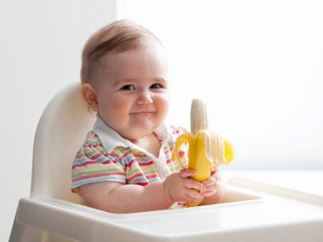
Notes:
Sokkal nehezebb feladat vár ránk! Olyan tartalmat kell előállítsunk a márka nevében, amit önmagáért kell szeretnek és maguk akarják fogyasztani a fogyasztók.

Slide 23
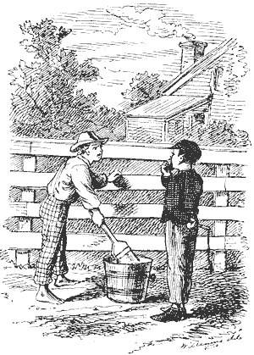
Mark Twain, Tom Sawyer kalandjai
Notes:
Nem tudjuk ráerőszakolni a fogyasztóra az akaratunkat.
Meg kell szerettettni velük magunkat és amit el akarunk nekik adni.
Mint ahogy Tom Sawyer kedvet csinált a kerítésfestéshez.

Slide 24
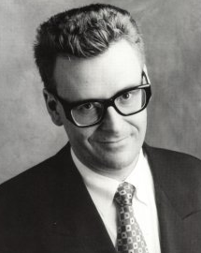
Nobody reads ads. People read what interests them,
and sometimes
it's an ad.
Howard Luck Gossage
"The Socrates of San Francisco"

Slide 25
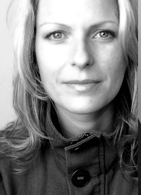
Digital is a self-curated experience,
so if someone didn't engage with you, it just didn't happen.
It's about what can a brand give someone.
Kristina Slade
AQKA

Slide 26
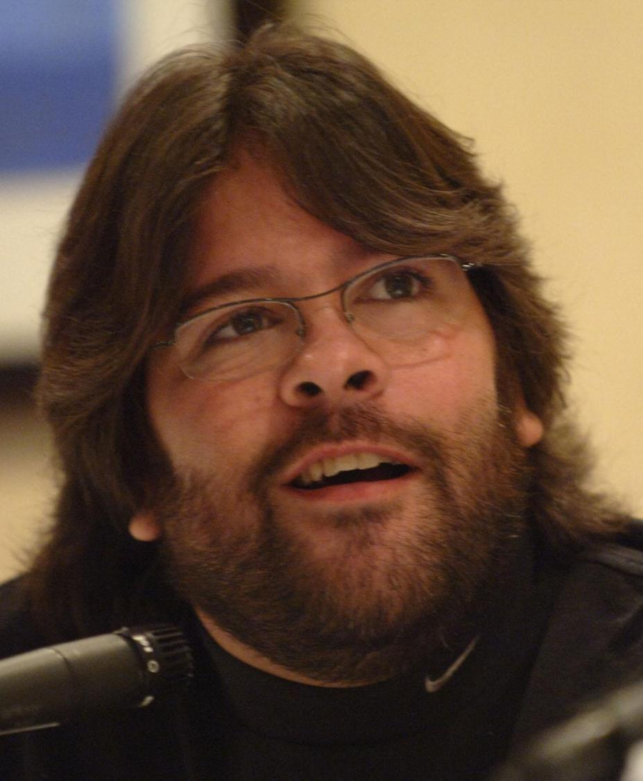
Today, I'd rather
ask if an idea is interesting enough to be worth experiencing
on-demand.
PJ Pereira
Chief Creative Officer of Pereira & O'Dell

Slide 27
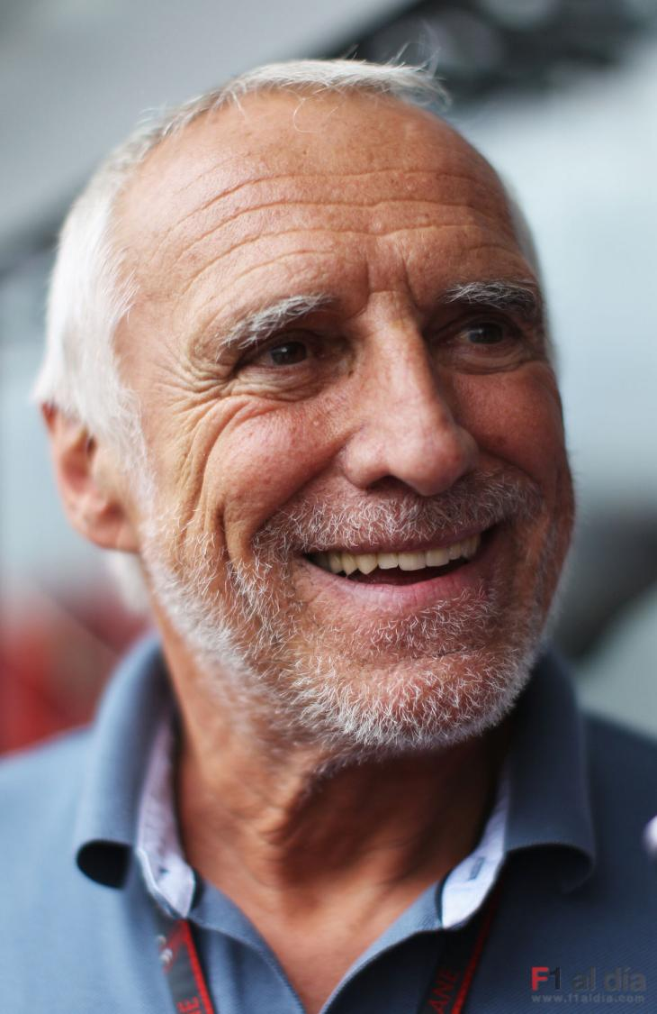
Red Bull makes content
that its audience will want to see and figures out how to remove as much branding as possible.
Dietrich Mateschitz
Red Bull

Slide 28
Útravalónak
Milyen értéket képvisel a márka a fogyasztó számára?
Mi a márka szerepe a tartalomban?
Összhangban van a márka élmény / sztori és a márkázott tartalom?
Mennyire gondoljuk komolyan?

Slide 29
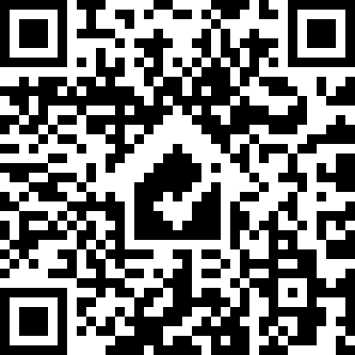




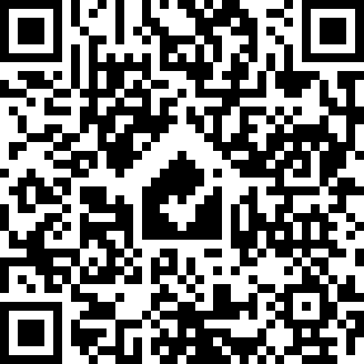

Slide 30
zoltan.havasi@kirowski.com twitter.com/kirowski facebook.com/kirowski

